Slide 1

Estrategia Empresarial: Niveles de estrategia y el proceso de dirección estratégica.

Slide 2


¿Por qué la estrategia importa en la ingeniería industrial?
El costo de la desalineación
El ingeniero industrial como puente
Toyota perdió $1.5 mil millones de dólares en 2010 por falta de alineación entre sus decisiones de producción y su estrategia corporativa. Las decisiones operativas sin dirección estratégica generan ineficiencias sistémicas que escalan hasta volverse crisis.
El ingeniero industrial no es solo un optimizador de procesos — es el traductor entre la estrategia y la operación. Su rol único es convertir objetivos corporativos en procesos medibles, recursos asignados y resultados cuantificables.
La estrategia sin ejecución es ficción. La ejecución sin estrategia es desperdicio.

Slide 3



Los Tres Niveles de Estrategia
Corporativa
De Negocio
Funcional
¿En qué negocios competimos? Portafolio, diversificación y asignación de capital entre unidades de negocio.
¿Cómo ganamos en cada mercado? Diferenciación, liderazgo en costos o enfoque en nicho.
¿Cómo optimizamos cada área? Producción, logística, calidad y mantenimiento alineados a la estrategia.
Cada nivel alimenta al siguiente — sin coherencia entre ellos, la estrategia fracasa en la operación.

Slide 4

NIVEL CORPORATIVO
Decidir Dónde Competir
La estrategia corporativa define el portafolio de unidades de negocio y la asignación de recursos entre ellas. No se trata de cómo competir, sino de en qué arenas vale la pena estar.
Caso Real: 3M
3M aplica diversificación relacionada con más de 60,000 productos, todos basados en su dominio central de tecnología de adhesivos y materiales avanzados. El ingeniero industrial evalúa las sinergias operativas entre unidades: capacidad compartida, economías de escala y transferencia de conocimiento técnico.

Slide 5
NIVEL DE NEGOCIO
Cómo Ganar en el Mercado
🏷️ Liderazgo en Costos
💎 Diferenciación
⚙️ Rol del IE
Walmart reduce costos logísticos con cross-docking — el 85% de su mercancía fluye sin almacenamiento intermedio. Velocidad y volumen como ventaja estructural.
Apple justifica precios premium mediante diseño industrial de clase mundial e integración profunda de ecosistema. El cliente paga por experiencia, no solo por componentes.
El ingeniero industrial diseña los procesos que hacen sostenible la ventaja competitiva elegida — ya sea velocidad, costo o calidad diferenciada.

Slide 6

NIVEL FUNCIONAL
Donde la Estrategia se Ejecuta
Alineación funcional total
KPIs funcionales derivados
Producción, logística, calidad, mantenimiento y compras deben alinearse con la estrategia de negocio. Ningún área funciona en aislamiento estratégico.
Los indicadores funcionales deben derivarse de los objetivos estratégicos, no definirse de forma aislada. Un KPI sin vinculación estratégica es solo un número en un reporte.
Caso: Toyota Production System (TPS)
La estrategia funcional es el territorio natural del ingeniero industrial.
El TPS es una estrategia funcional de eliminación sistemática de desperdicios que sostiene el liderazgo en costos y calidad de forma simultánea — no como objetivos contrapuestos, sino como consecuencias del mismo sistema.

Slide 7
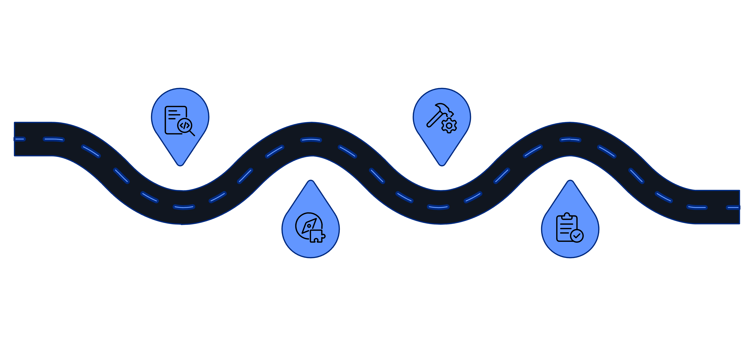
El Proceso de Dirección Estratégica
Análisis
Implementación
PESTEL, 5 fuerzas y cadena de valor
Recursos, estructura y planes de acción
Formulación
Evaluación
Misión, visión, objetivos y estrategias
BSC, métricas y retroalimentación
Un proceso continuo, no lineal — cada fase retroalimenta a las anteriores para mantener la estrategia viva y adaptable.

Slide 8
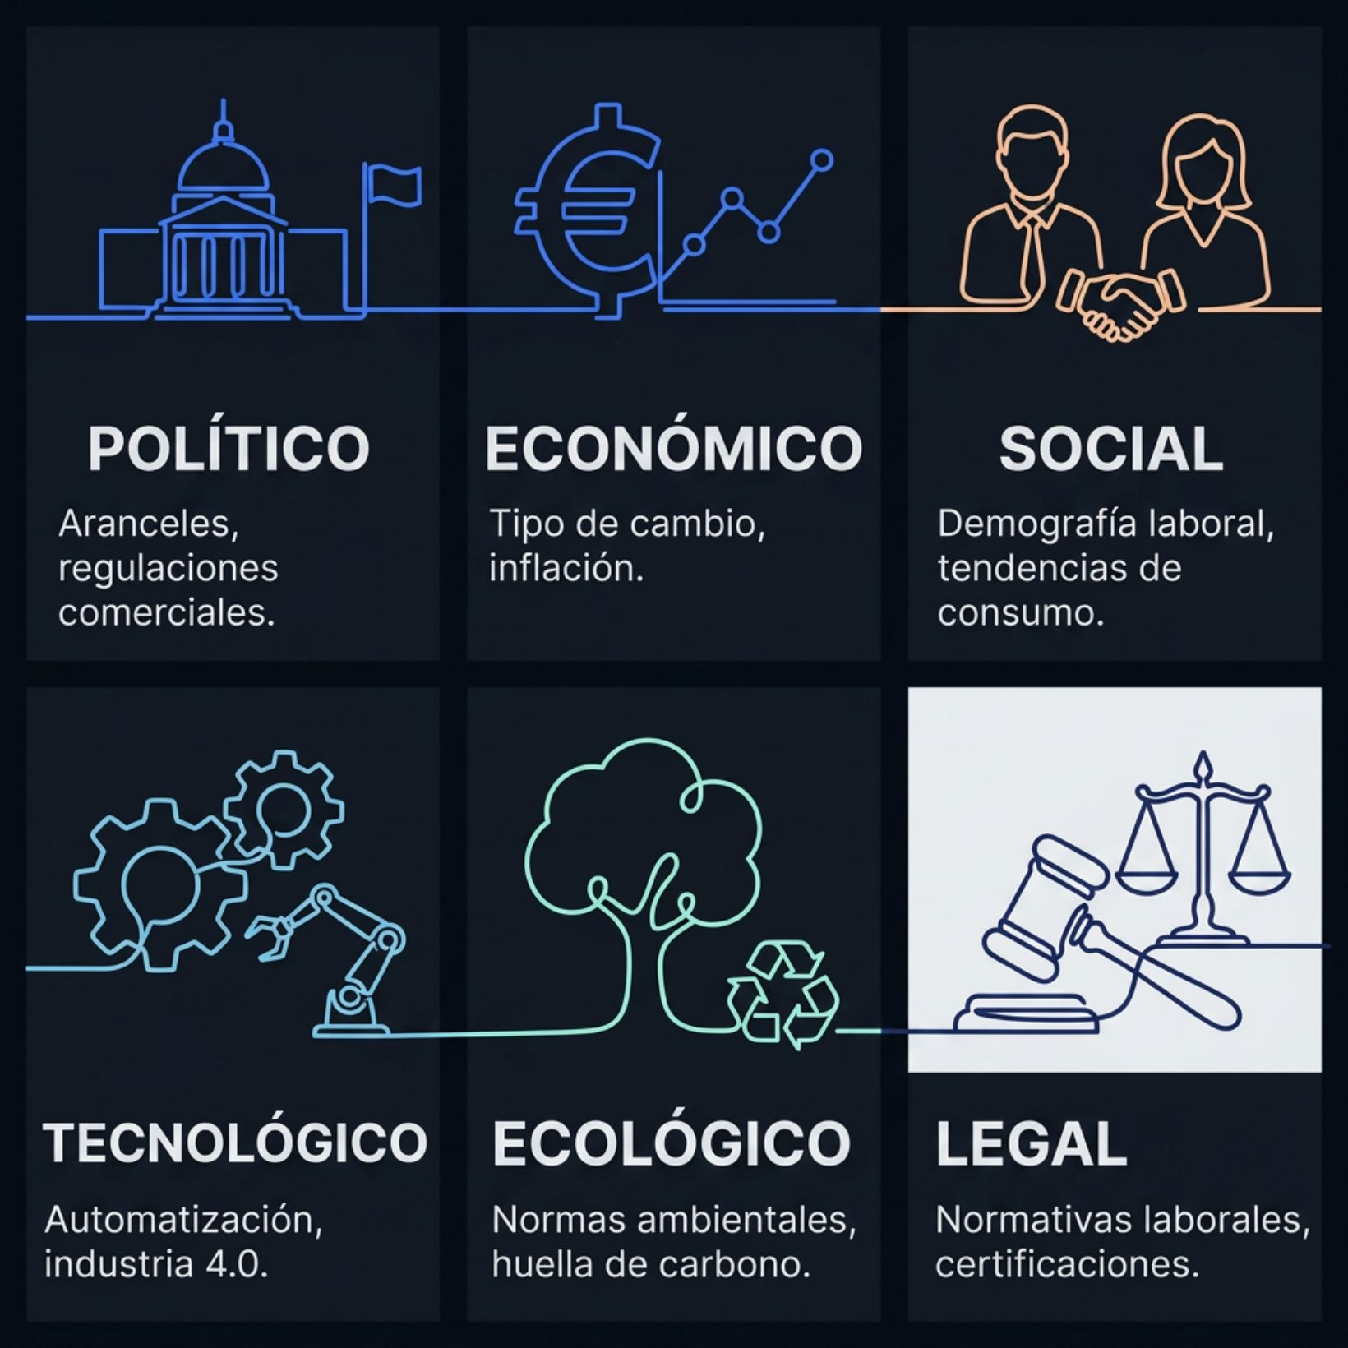
FASE 1
Análisis: Ver el Entorno con Ojos de Ingeniero
PESTEL aplicado a manufactura
Una planta automotriz en México analiza aranceles (político), tipo de cambio (económico) y automatización (tecnológico) antes de tomar decisiones de expansión de capacidad. El análisis externo no es abstracto — tiene consecuencias directas en la línea de producción.
Cadena de Valor de Porter
Identifica actividades primarias (producción, logística de entrada y salida) y de apoyo (compras, RRHH, infraestructura) donde el ingeniero industrial puede generar ventaja competitiva medible.

Slide 9


FASE 2
Formulación: De la Visión al Plan
Misión con propósito operativo
"Producir con cero defectos al menor costo posible" orienta decisiones de proceso de forma concreta. Una misión ambigua produce estrategias ambiguas.
Objetivos SMART en manufactura
"Reducir el tiempo de ciclo en la línea de ensamble un 15% en 12 meses mediante implementación de SMED" — específico, medible, alcanzable, relevante y con tiempo definido.
Coherencia vertical obligatoria
La estrategia funcional debe ser coherente con la estrategia de negocio elegida. Producir con flexibilidad cuando la estrategia exige costo mínimo es una contradicción sistémica.

Slide 10
FASE 3
Proyectos
Procesos
Implementación: El Reto del Ingeniero Industrial
Iniciativas con alcance, tiempo y recursos definidos
Rediseño de flujos para soportar la nueva estrategia
El 80% de las estrategias fracasan en la implementación, no en la formulación — según Harvard Business Review. Formular es relativamente fácil. Ejecutar es donde se gana o se pierde.
Métricas
Personas
KPIs operativos vinculados a objetivos estratégicos
Estructura organizacional y capacidades requeridas
Caso Amazon: Entrega en 1 día
Amazon implementó su estrategia de entrega en 1 día requiriendo el rediseño completo de su red de distribución: 175 centros de fulfillment, algoritmos de ruteo en tiempo real y reposicionamiento predictivo de inventario.
El ingeniero industrial lidera la traducción de estrategia en proyectos concretos, procesos rediseñados y métricas operativas verificables.

Slide 11
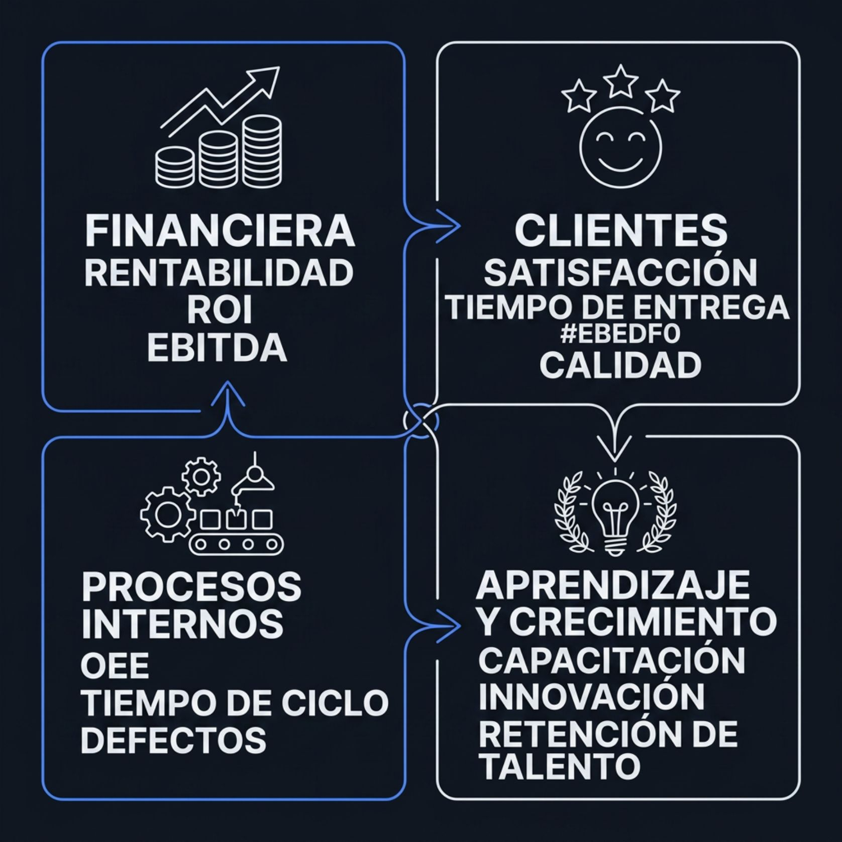
FASE 4
Control: Medir lo que Importa
Balanced Scorecard (BSC)
El BSC conecta indicadores financieros, de clientes, procesos internos y aprendizaje en un solo tablero estratégico — evitando la trampa de gestionar solo lo financiero.
Caso: Cervecería Modelo
Cervecería Modelo utiliza el BSC para monitorear el OEE (Overall Equipment Effectiveness) como indicador clave de proceso directamente alineado a rentabilidad operativa. Un indicador técnico con consecuencias estratégicas.
Sin control, la estrategia es solo un documento.
La Inteligencia de Negocios convierte datos en decisiones.

Slide 12

Alineación Estratégica: El Error más Común
La desalineación típica
Solución: Hoshin Kanri
La planta produce en grandes lotes para maximizar eficiencia de maquinaria — pero la estrategia corporativa exige personalización rápida y lotes pequeños. Dos objetivos contradictorios coexistiendo en la misma operación.
El resultado: inventarios inflados, tiempos de respuesta lentos y clientes insatisfechos, aunque la planta "sea eficiente" según sus propias métricas.
El despliegue de política (Hoshin Kanri) es la metodología japonesa que alinea objetivos corporativos con planes funcionales en cascada verificable:
Objetivos corporativos → metas de negocio
Metas de negocio → planes funcionales
Planes funcionales → acciones operativas medibles
Herramienta clave para el ingeniero industrial en manufactura y logística.

Slide 13




Caso Integrador: Estrategia en una Planta de Manufactura
🏢 Nivel Corporativo
🎯 Nivel de Negocio
⚙️ Nivel Funcional
🏆 Resultado
Grupo industrial decide expandirse al mercado de autopartes eléctricas — una decisión de portafolio con implicaciones de inversión, capacidad y talento.
Estrategia de diferenciación por calidad y tiempo de entrega — no por precio. La planta no compite en volumen sino en confiabilidad y precisión.
IE implementa Lean Manufacturing + certificación IATF 16949 + rediseño de layout para reducir lead time de 12 a 5 días.
Contrato con Tier-1 automotriz por $8 millones anuales. Estrategia coherente en los tres niveles = ventaja competitiva real y sostenible.

Slide 14

El Ingeniero Industrial como Estratega Operativo
Visión de negocio, no solo técnica
Dominar los tres niveles de estrategia permite al IE tomar decisiones de proceso con impacto real en la competitividad — no solo en la eficiencia local.
Próximos pasos concretos
Aplica análisis PESTEL y cadena de valor a tu empresa, proyecto de tesis o caso de estudio. La teoría sin aplicación no desarrolla la competencia estratégica.
La ventaja competitiva vive en la operación
La ventaja competitiva sostenible se construye en el piso de producción, en el centro de distribución, en la línea de ensamble — y ahí es donde el ingeniero industrial manda.

